Slide 1
https://results.elections.europa.eu/en/
(risultati, affluenza)
https://results.elections.europa.eu/en/european-results/1999-2004/outgoing-parliament/
https://facts-and-figures.europarl.europa.eu/snapshot/term-9/current

Slide 2
TITOLO II
DISPOSIZIONI RELATIVE AI PRINCIPI DEMOCRATICI
Articolo 9
L'Unione rispetta, in tutte le sue attività, il principio dell'uguaglianza dei cittadini, che beneficiano di uguale attenzione da parte delle sue istituzioni, organi e organismi. È cittadino dell'Unione chiunque abbia la cittadinanza di uno Stato membro. La cittadinanza dell'Unione si aggiunge alla cittadinanza nazionale e non la sostituisce.

Slide 3
Articolo 10
1. Il funzionamento dell'Unione si fonda sulla democrazia rappresentativa.
2. I cittadini sono direttamente rappresentati, a livello dell'Unione, nel Parlamento europeo.
Gli Stati membri sono rappresentati nel Consiglio europeo dai rispettivi capi di Stato o di governo e nel Consiglio dai rispettivi governi, a loro volta democraticamente responsabili dinanzi ai loro parlamenti nazionali o dinanzi ai loro cittadini.
3. Ogni cittadino ha il diritto di partecipare alla vita democratica dell'Unione. Le decisioni sono prese nella maniera il più possibile aperta e vicina ai cittadini.
4. I partiti politici a livello europeo contribuiscono a formare una coscienza politica europea e ad esprimere la volontà dei cittadini dell'Unione.

Slide 4
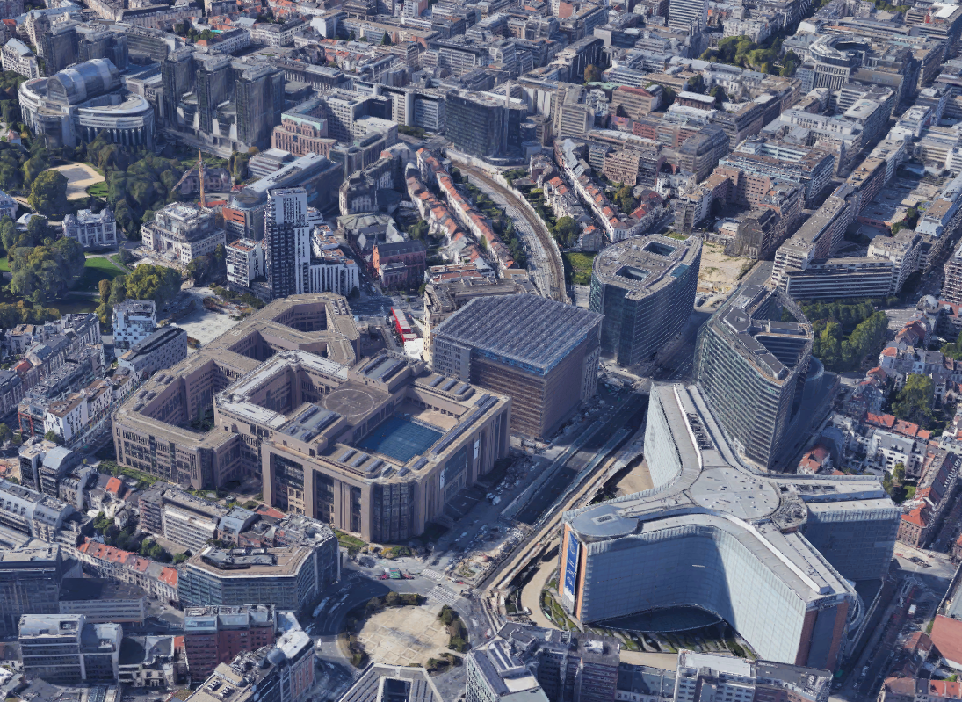



La voce degli Stati membri
Consiglio dell'Unione europea
La voce dei cittadini
La voce dell'UE
Notes:
Le istituzioni dell'UE in sintesi
Parlamento europeo
Consiglio europeo
Consiglio dell'Unione europea
Commissione europea
Corte di giustizia dell'Unione europea (CGUE)
Banca centrale europea (BCE)
Corte dei conti europea
Servizio europeo per l’azione esterna (SEAE)
Comitato economico e sociale europeo (CESE)
Comitato europeo delle regioni (CdR)
Banca europea per gli investimenti (BEI)
Mediatore europeo
Garante europeo della protezione dei dati (GEPD)
Organismi interistituzionali

Slide 5
Istituzioni dell’Unione europea

Slide 7
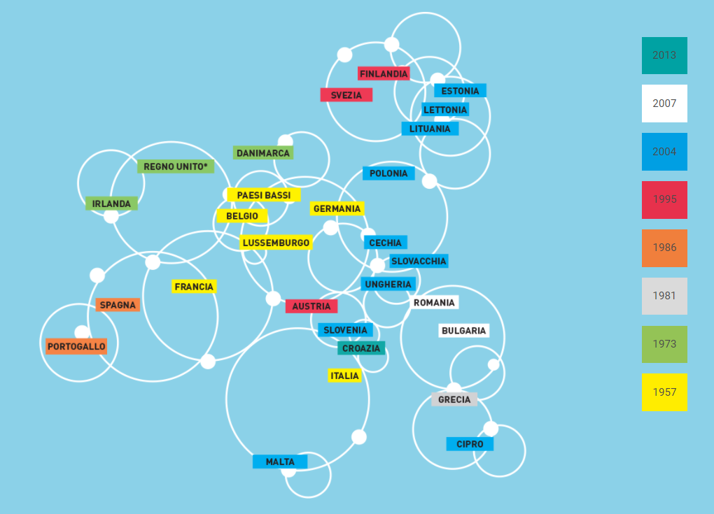

Slide 8
Articolo 14 Trattato sull‘Unione europea
1. Il Parlamento europeo esercita, congiuntamente al Consiglio, la funzione legislativa e la funzione di bilancio. Esercita funzioni di controllo politico e consultive alle condizioni stabilite dai trattati. Elegge il presidente della Commissione.
2. Il Parlamento europeo è composto di rappresentanti dei cittadini dell'Unione. Il loro numero non può essere superiore a settecentocinquanta, più il presidente. La rappresentanza dei cittadini è garantita in modo degressivamente proporzionale, con una soglia minima di sei membri per Stato membro. A nessuno Stato membro sono assegnati più di novantasei seggi.
Il Consiglio europeo adotta all'unanimità, su iniziativa del Parlamento europeo e con l'approvazione di quest'ultimo, una decisione che stabilisce la composizione del Parlamento europeo, nel rispetto dei principi di cui al primo comma.
3. I membri del Parlamento europeo sono eletti a suffragio universale diretto, libero e segreto, per un mandato di cinque anni.
4. Il Parlamento europeo elegge tra i suoi membri il presidente e l'ufficio di presidenza.

Slide 9
Elezioni europee - 9 giugno 2024
Il numero dei rappresentanti al Parlamento europeo eletti in ciascuno Stato membro per la legislatura 2024-2029 è stato fissato come segue:
Belgio 22 Bulgaria 17 Cechia 21 Danimarca 15 Germania 96 Estonia 7 Irlanda 14 Grecia 21 Spagna 61 Francia 81 Croazia 12 Italia 76 Cipro 6 Lettonia 9 Lituania 11 Lussemburgo 6 Ungheria 21 Malta 6 Paesi Bassi 31 Austria 20 Polonia 53 Portogallo 21 Romania 33 Slovenia 9 Slovacchia 15 Finlandia 15 Svezia 21
DECISIONE (UE) 2023/2061 DEL CONSIGLIO EUROPEO del 22 settembre 2023 che stabilisce la composizione del Parlamento europeo

Slide 10
 | MEMBRI PE | Abitanti (milioni) | Proporzione
Belgio | 22 | 11,5 | 522.000 ab. Per MP
Bulgaria | 17 | 7 | 411000 ab. Per MP
Cechia | 21 | 10,6 | 505.000 ab. Per MP
Danimarca | 15 | 5,8 | 386000 ab. Per MP
Germania | 96 | 83 | 864.000 ab. Per MP
Estonia | 7 | 1,3 | 185.000 ab. Per MP
Irlanda | 14 | 5 | 357.000 ab per MP
Grecia | 21 | 10,7 | 509.000 ab per MP
Spagna | 61 | 46 | 754.000 ab. Per MP
Francia | 81 | 65 | 802.000 ab. per MP
Croazia | 12 | 4 | 333.000 ab. Per MP
Italia | 76 | 60 | 789.000 ab. Per MP
Cipro | 6 | 1,1 | 183.000 ab. per MP
Lettonia | 9 | 1,9 | 211.000 ab. Per MP
Lituania | 11 | 2,8 | 254.000 ab. Per MP
Lussemburgo | 6 | 0,6 | 100.000 ab. per MP
Ungheria | 21 | 9,7 | 462.000 ab. Per MP
Malta | 6 | 0,4 | 66.000 ab. per MP
Paesi Bassi | 31 | 17 | 548.000 ab. Per MP
Austria | 20 | 9 | 450.000 ab. per MP
Polonia | 53 | 38 | 716.000 ab. per MP
Portogallo | 21 | 10,2 | 485.000 ab per MP
Romania | 33 | 19 | 575.000 ab. per MP
Slovenia | 9 | 2 | 222.000 ab. Per MP
Slovacchia | 15 | 5,4 | 360.000 ab per MP
Finlandia | 15 | 5,5 | 366.000 ab. Per MP
Svezia | 21 | 10 | 476.000 ab. per MP

Slide 11
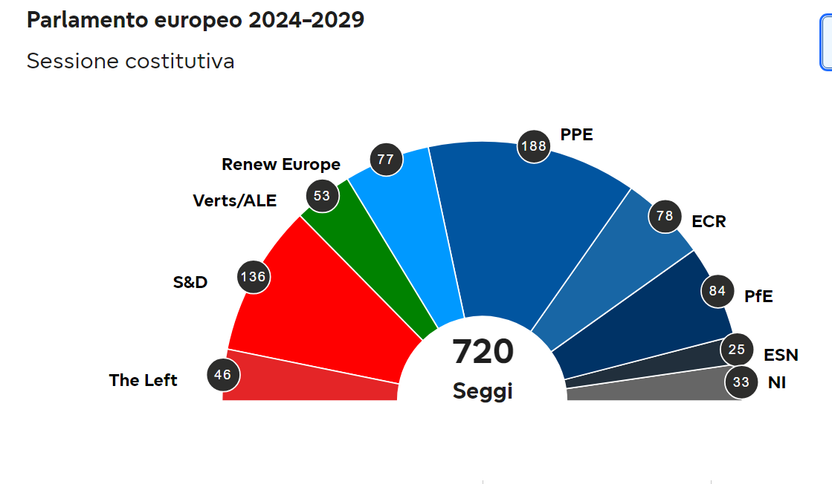

Slide 12
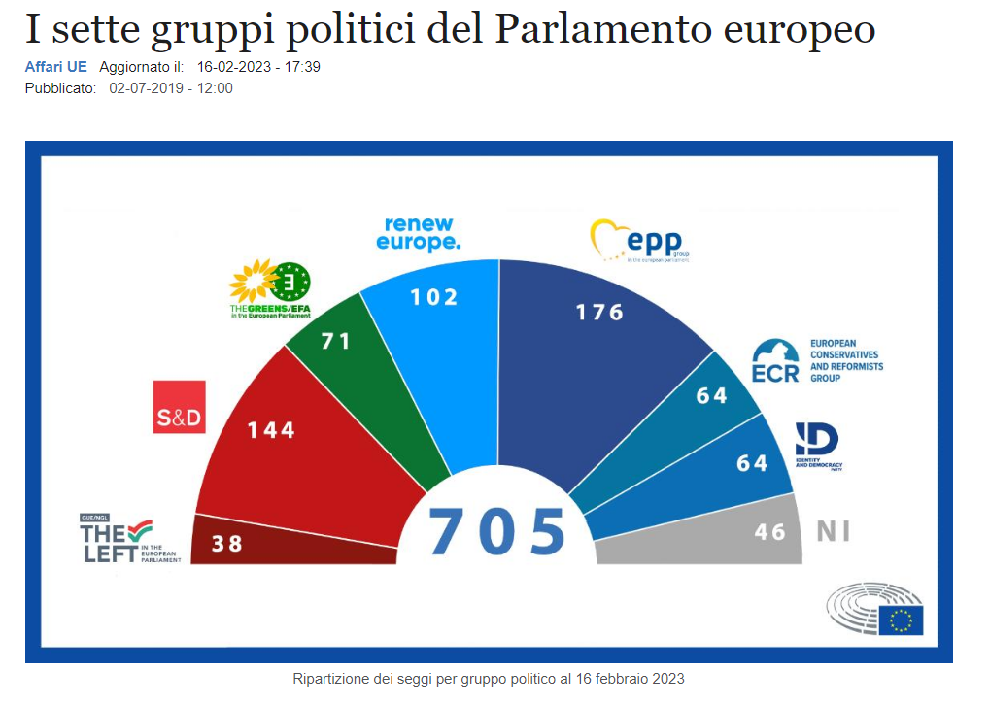


Slide 13
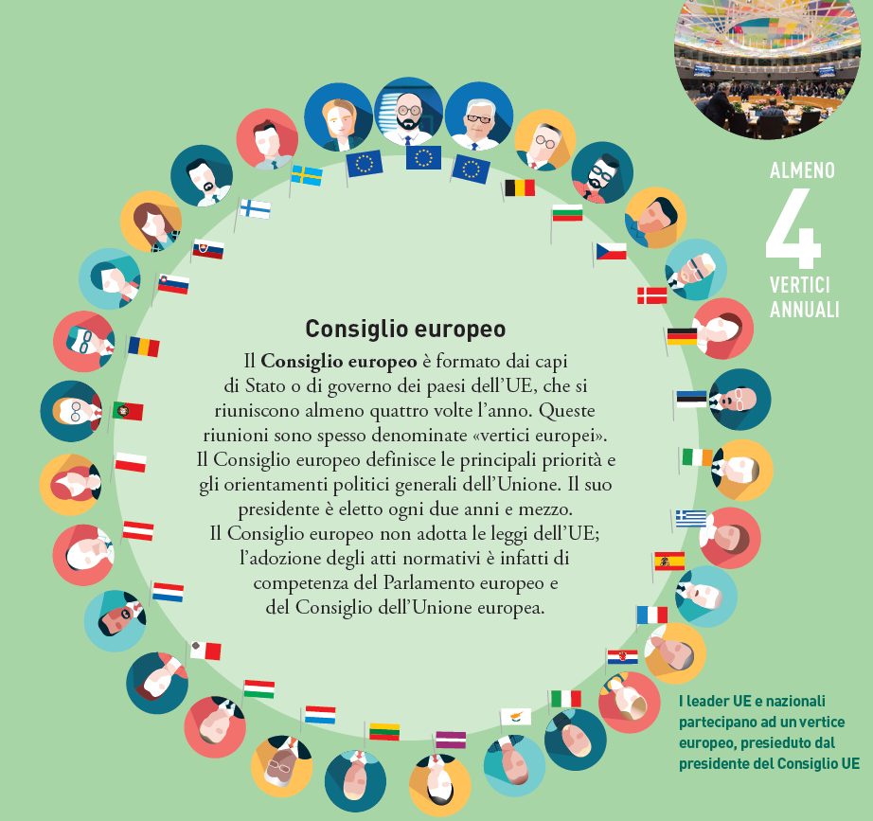
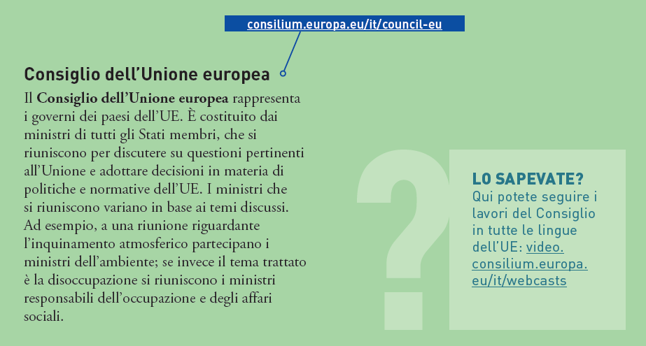
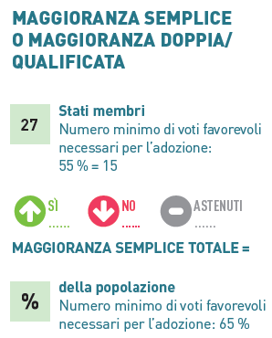

Slide 14
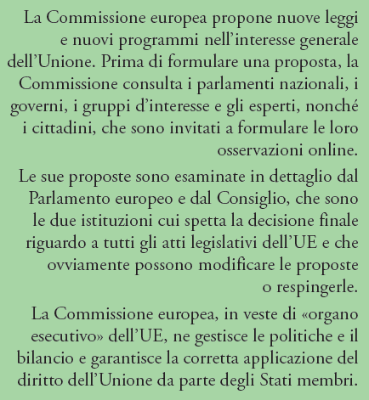
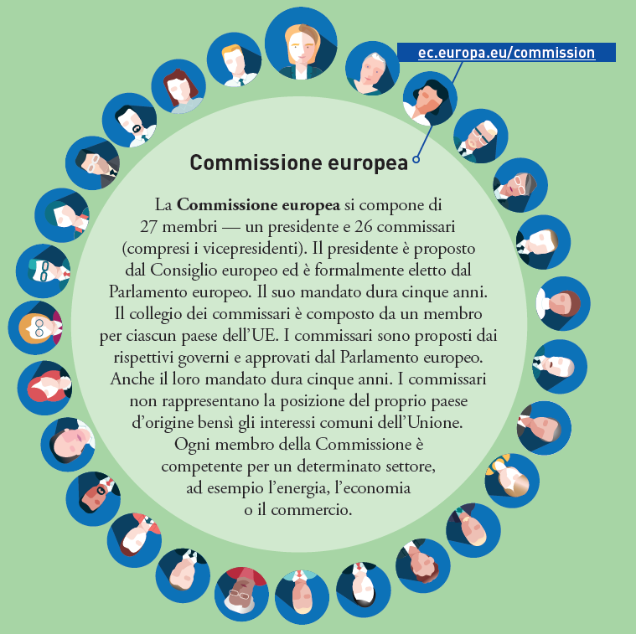
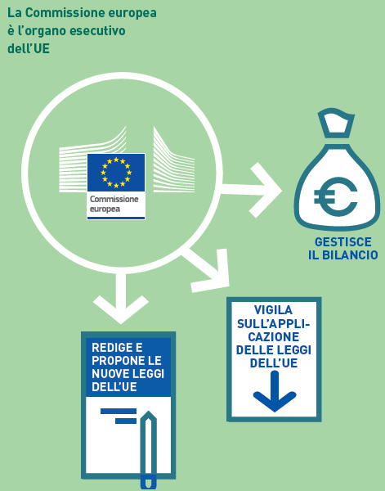

Slide 15
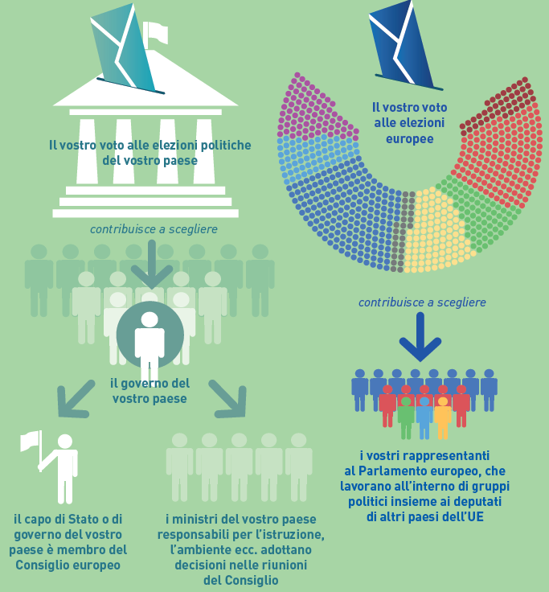

Slide 16
Elezioni europee 6-9 giugno 2024
Elezione PE
Consiglio europeo 17 giugno 2024
Scelta delle 3 alte cariche
Elezione del Presidente della Commissone
18 luglio 2024
(voto segreto)

Slide 17
Ottobre novembre audizioni dei Commissari
1 dicembre entra in funzione il Presidente del Consiglio europeo
Investitura della Commissione
27 novembre 2024

Slide 18
Commissari e affiliazione politica
PPE 13 oltre alla Presidente (Germania) - 1 Vicepresidente (Finlandia)
Renew 5, 2 vicepresidenti (Francia e Estonia)
S&D 4, 2 vicepresidenti (Spagna e Romania) + Slovacchia (ex S&D)
ECR 1 (vicepresidente, Italia) + indipendente, Cechia
Patrioti: 1 (Renew)

Slide 19
Maggioranze al momento dell‘elezione e investitura della Commissione
2019 Elezione : 383 (9 in più della magioranza necessaria). A favore alcuni anti-europei (Fidesz, PIS, 5S)
2019 Investitura: 461 voti a favore, 157 contrari, 89 astenuti.
2024 Elezione: 401 (40 in più della maggioranza necessaria)
2024 Investitura: 370 voti a favore, 282 contrari (di cui 70 di partiti pro-europei), 36 astenuti (34 di partiti pro-europei)

